Slide 1





Чат-бот для абитуриентов ЮУрГУ

Slide 2

ABITBOT
Универсальный помощник при поступлении в ЮУрГУ

Slide 3
Проблемы со стороны ЮУрГУ:
~400
звонков в день обрабатывает 10 сотрудников call-центра
150
человек задействовано в работе приемной комиссии
191
потенциальный абитуриент опрошен:
20% информация о приеме
17% о сроках приема
Последствия:
Перегруженные сотрудники приемной комиссии
Большое количество привлеченных работников
Большой поток однотипных вопросов

Slide 4
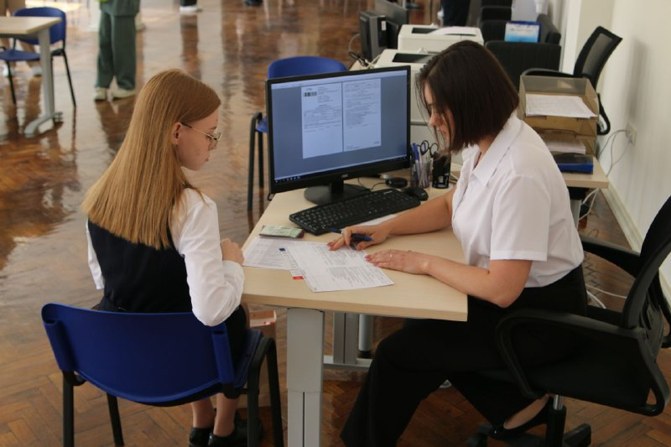
Проблемы со стороны абитуриентов:
Возникают сложности связаться с операторами call-центра
Отсутствие контроля важных дат и сроков
  Сложности в поиске информации на сайте университета

Slide 5
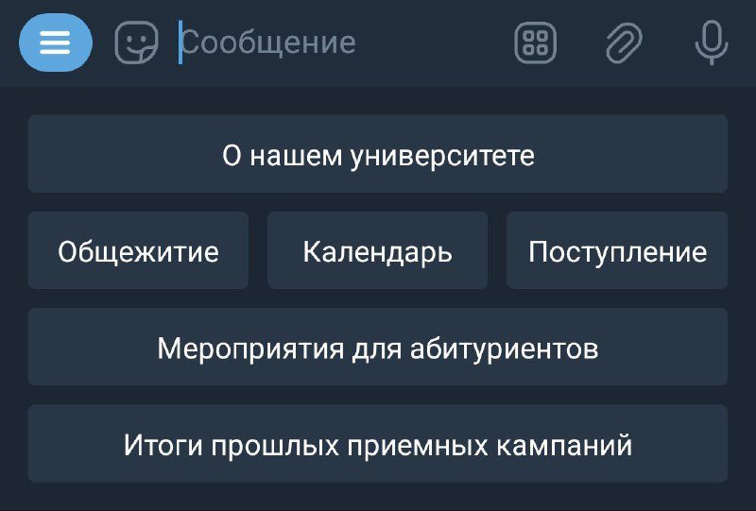
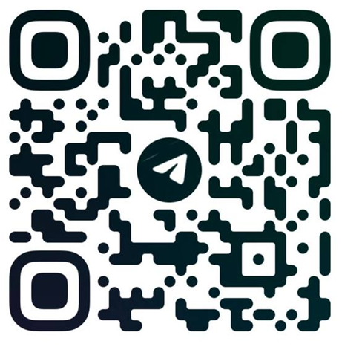
Решение
Чат-бот работает на платформе Telegram
Как работает чат-бот

Slide 6
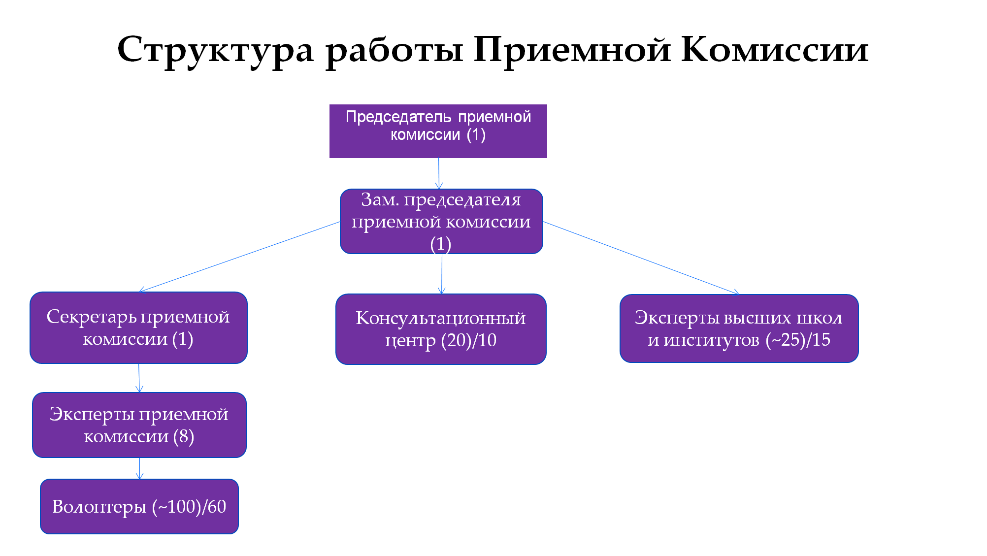

Slide 7
Ожидаемые результаты:
~400
звонков в день
150
человек задействовано в работе приемной комиссии
Большой поток повторяющихся вопросов
Отсутствие контроля важных дат и сроков
  Сложности в поиске нужной информации на сайте университета
< 200
звонков в день
100
человек задействовано в работе приемной комиссии
Уменьшится поток повторяющихся вопросов
Оповещения о важных датах и сроках
Предоставление нужной информации

Slide 8
ПЛАНЫ НА 2023-2024 ГГ
IV кв 2023
I кв 2024
II и III кв 2024
Написание плана работы
Проведение опросов и составление статистики
Разработка программируемого кода
Наполнение чат-бота базовой информацией
Наполнение чат-бота полной информацией
Доработка технического функционала
Проработка дизайна
Тестовый запуск во время приемной комиссии
Корректирование возникших недоработок
Войти в Акселератор 2024 как компания по разработке чат-ботов

Slide 9



КРИТЕРИИ ПОТЕНЦИАЛЬНОГО ЗАКАЗЧИКА
Большой поток людей
Услуги с ограниченным количеством предложений
Поступление однотипных запросов
Использование в работе информационных рассылок
Выполнение рутинных задач, не требующих индивидуального подхода

Slide 10
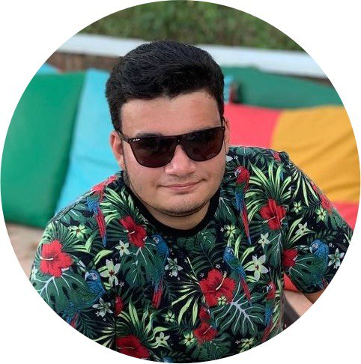
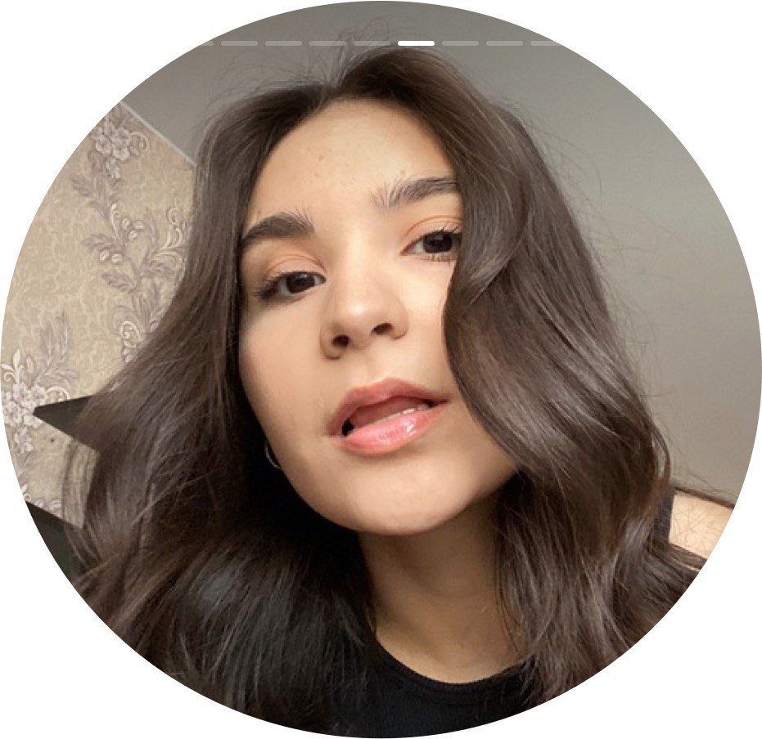
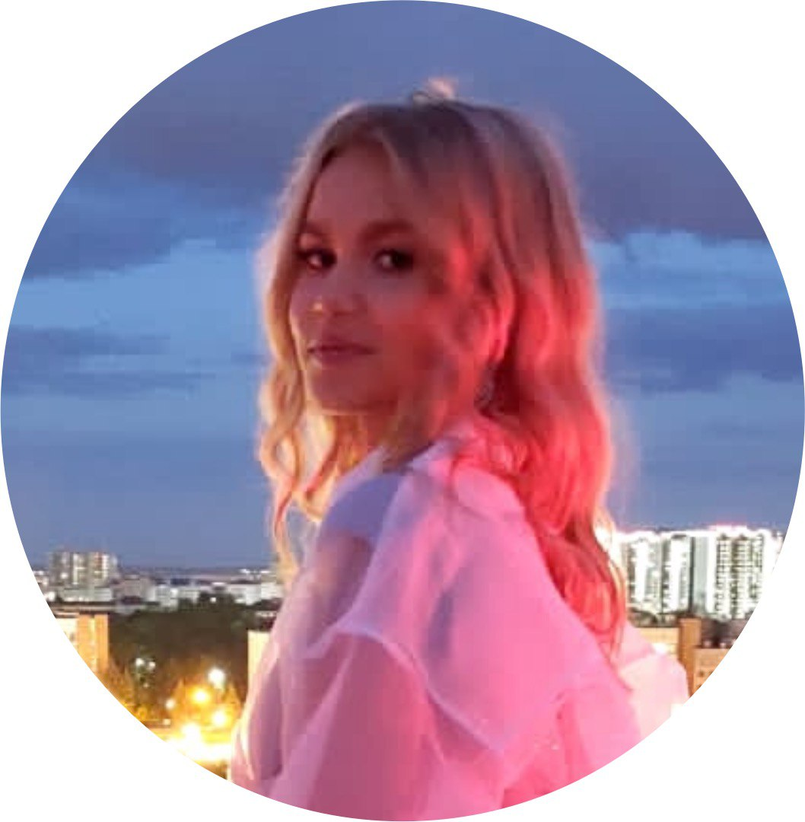
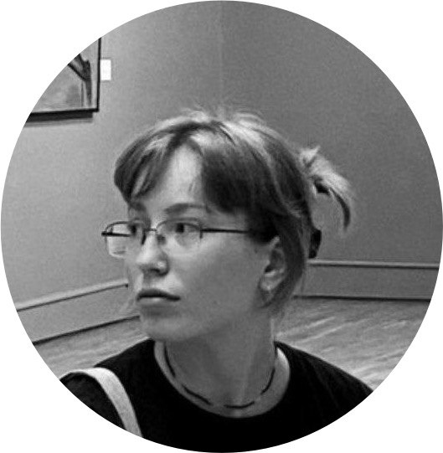
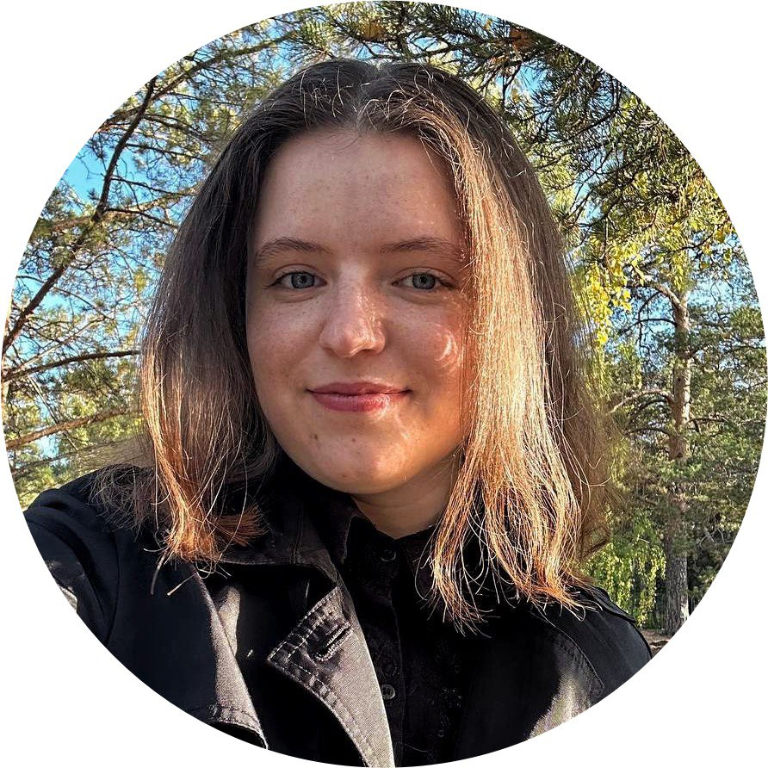
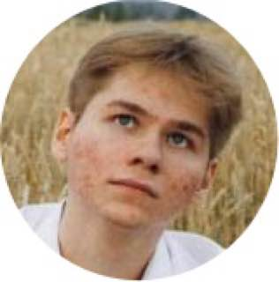
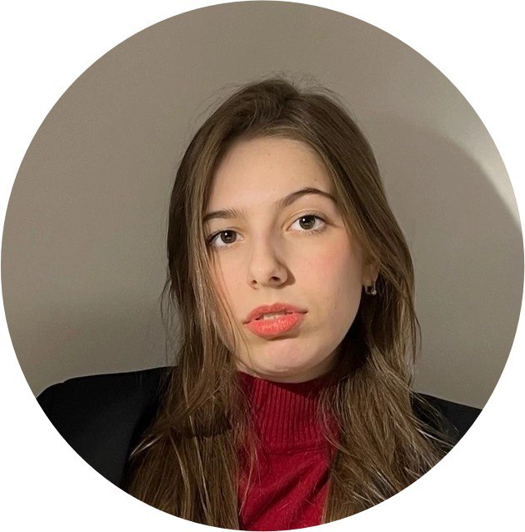
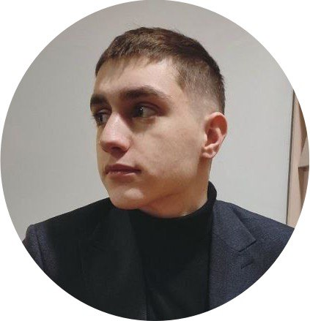
Команда
Эрнест Петросян - Эксперт приемной комиссии, год работы в приемной комиссии
Елизавета Воронкова – Специалист по языкам и оформлению текста, бакалавр ИЛИМК
Екатерина Сафонова - Эксперт отдела договоров, год работы в приемной комиссии
Василиса Мальцева- Эксперт по Искусственому интеллекту, магистрант направления ИИ
Наталия Гнидина - Эксперт приемной комиссии, год работы в приемной комиссии
Макар Кузнецов – Эксперт по программируемо коду, бакалавр ВШЭКН
Анастасия Серова- Дизайнер, закончила художественную школу
Данила Гвиниашвили - Эксперт по программируемо коду, бакалавр ВШЭКН

